Slide 1
Online přátelství
ZUR387
2017
Lenka Dědková

Slide 2
Vztahy na internetu
Čistě virtuální vztahy
Čistě „offline“ vztahy

Slide 3
Vztahy na internetu
Čistě virtuální vztahy
Čistě „offline“ vztahy
začátky internetu
první studie o online přátelství

Slide 4
Vztahy na internetu
Čistě virtuální vztahy
Čistě „offline“ vztahy
dnes

Slide 5
Charakter vztahů
Přátelské → dnešní hodina
Partnerské → online dating
Sexuální vztahy → online sexual activities, cybersex

Slide 6
Komunikace na internetu
S rozšiřováním PC a internetu debata o dopadech CMC a vztahů utvářených na internetu: 2 zákl. přístupy (viz Parks & Floyd, 1996)
  Lost perspective (cues-filtered out) - negativní náhled - omezující charakteristiky internetu nedovolují utváření kvalitních vztahů
    Důsledkem jsou povrchní vztahy, způsobující v konečném důsledku nárůst osamělosti, pokles well-beingu
    CMC je ve srovnání s FtF nedostatečná a neefektivní
    social presence theory, social context cues theory, reduced social cues theory, cues filtered out approach, media richness theory
  Liberated perspective – pozitivní náhled - omezení se dají překonat
    social information processing theory – SIP), hyperpersonální efekt komunikace (Walther), model SIDE (social identification/deindividuation theory) (Spears & Lea)

Slide 7
Lost perspective
Výzkumy podporující lost perspective
Instrumentální komunikace (task-oriented)
  CMC oproti FtF málo efektivní v řešení úkolů (ale krátké časové úseky, nové prostředí)
Kraut et al. (1998) – HomeNet Study
  Longitudinál
  Druhá vlna: používání internetu v domácnosti zvyšuje osamělost a depresivitu a snižuje sociální okruh lidí
  Velká kritika výzkumu: pro respondenty nová technologie, která mohla být zpočátku na obtíž, žádná kontrolní skupina, měření sociálního okruhu jako okruhu lidí z RL
Nie & Erbring (2000)
  používání internetu zabírá čas, který pak netrávíme s rodinou a přáteli

Slide 8
Omezuje trávení času na internetu offline vztahy s rodinou?
Mesch (2003)
  1000 domácností s alespoň jedním adolescentem
  Žádný rozdíl v úrovni blízkosti mezi členy rodiny u domácnosti s připojením a bez něj
  Žádný rozdíl v množství času tráveného s rodinou v domácnostech s připojením a bez něj
Čas, který lidé tráví na internetu by bez něj pravděpodobně stejně netrávili s rodinou a přáteli (ale např. sledováním TV,…)

Slide 9
Liberated perspective
Social information processing theory
Hyperpersonální efekt

Slide 10
Social information processing theory (J.B. Walther)
Lidé mají přirozenou tendenci utvářet vztahy, proto se omezení daná internetovým prostředí naučí překonat a vztahy v něm budou utvářet
K překonání omezení potřebují čas (vztahy se na internetu vyvíjejí zpočátku pomaleji)
  Zprostředkování stejné informace je v CMC potřeba cca 4x více času
Při testování své teorie si Walther všiml, že komunikace na internetu je často dynamičtější, s vyšším sebeodhalováním a vyšší sociální podporou než v RL → SIP podceňuje pozitivní efekty této komunikace
→ koncept hyperpersonální komunikace

Slide 11
Hyperpersonální efekt
Co ho umožňuje?
Faktory komunikace
  faktory média – omezená audiovizuální vodítka, textová komunikace
  faktory na straně odesílatele zprávy – kontrola sebeprezentace
  faktory na straně příjemce – zveličování informací
    omezená možnost zprostředkovat neverbální a kontextové signály → jakákoliv část sociální informace, která „projde“, je příjemcem zveličena
  + zpětnovazební mechanismy
Díky tomu dochází k idealizaci komunikačních partnerů a pozitivnější komunikaci než v RL

Slide 12
Jak často lidé tvoří online vztahy
Počátky rozšiřování internetu, dospělí:
  Parks a Floyd (1996) - diskusní fóra:
    60,7 % našlo na internetu přítele, z toho 41 % přátelství „blízkých“ a 26 % romantických vztahů
  Utz (2000) - MUDy (textově založená hra více hráčů):
    73,6 % našlo na internetu přítele
  Parks a Roberts (1998) - MOO (další textová hra):
    93,6 %
Ale dostupnost internetu stále omezená

Slide 13
Jak často lidé tvoří online vztahy II.
(YISS, 2008)
Novější data, děti a dospívající:
National survey US: 25 % dětí (10-17 let) příležitostné online přátelství, 14 % blízké
  Většina s vrstevníky (70 %) a lidmi opačného pohlaví (71 %)
  Dívky utvářejí online přátelství častěji (29 % x 23 %) a častěji je hodnotí jako „blízké“
  59 % z chatu, 30 % IM, 5 % hry, 6 % jinak
  Pouze 2 % mají negativní zkušenost s online přátelstvím
  Online přátelství častěji navazují starší adolescenti a lidé s konflikty v rodině
A co ti dospělí?

Slide 14
Odbočka: co se stalo s dospělými
Rozšiřování internetu → čím dál více známých lidí online & čím dál mladší online
Rozšiřování nástrojů, kterými se lze připojit a míst, odkud se lze připojit → always on
Popularita sociálních sítí a prostředí podporujících komunikaci se známými lidmi
Četnost komunikace s neznámými lidmi klesla
„Dospělí nikoho nezajímají“
Data o dospělých a komunikaci najdete spíš v reportech (např. http://www.pewinternet.org/ a http://www.worldinternetproject.com/) nebo odborných článcích specificky zaměřených na online dating

Slide 15
Jak často lidé tvoří online vztahy II.
(YISS, 2008)
Novější data, děti a dospívající:
National survey US: 25 % dětí (10-17 let) příležitostné online přátelství, 14 % blízké
  Většina s vrstevníky (70 %) a lidmi opačného pohlaví (71 %)
  Dívky utvářejí online přátelství častěji (29 % x 23 %) a častěji je hodnotí jako „blízké“
  59 % z chatu, 30 % IM, 5 % hry, 6 % jinak
  Pouze 2 % mají negativní zkušenost s online přátelstvím
  Online přátelství častěji navazují starší adolescenti a lidé s konflikty v rodině

Slide 16
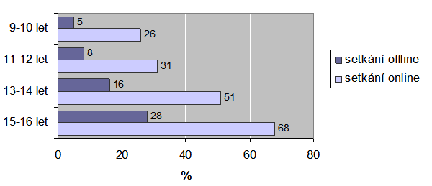
Jak často lidé tvoří online vztahy II.
(EUKO II; Livingstone et al., 2011)
Setkání s neznámými z internetu v realitě
Komunikace na internetu s neznámými lidmi
V ČR:

Slide 17
S kým komunikujeme online
(Gross, 2004)
Deníkové záznamy
Jak se adolescenti baví online?
  Většina online komunikace adolescentů je soukromá
  S cizími lidmi se nejvíce potkávají na veřejných místech (diskuzní fóra, chaty)
  84 % používání IM (které teenageři používají nejčastěji) je s lidmi z RL, typicky navíc s blízkými lidmi (82 % kamarádi nebo nejlepší kamarádi)
Důvody IM
  nejčastěji pobavit se s kamarády a zabít nudu
Nejčastější témata
  ostatní kamarádi, drby

Slide 18
Kdo komunikuje online s neznámými lidmi
„vulnerabilní“ jedinci
  Vyšší četnost problémů s chováním (Barbovschi et al., 2012)
  Vyšší depresivita (Ybarra et al., 2005)
  Nižší self-esteem (van den Heuvel et al., 2012)
  Vyšší četnost konfliktů s rodiči, vyšší delikvence (Wolak et al., 2003)
  Vyšší stydlivost, úzkostnost, osamělost (Bonetti et al., 2010; Gross, 2004)
Průřezová data!
Korelace není kauzalita

Slide 19
Elisheva Gross (2009)
Cíl – zjistit bezprostřední dopad online komunikace s neznámým člověkem (zjistit kauzalitu)
Experiment
Základní lidská potřeba – náležet (belonging)
Ohrožení této potřeby – exkluze (vyčlenění), odmítnutí → „poplach“ ve formě sníženého sebevědomí → potřeba navrátit rovnováhu

Slide 20
Postup
Účastníci – dva nezávislé výběry mladších a starších adolescentů
  Mladší: N = 50, 27 (54 %) dívky, 11-15 let (M=12.5, SD=1.2)
  Starší: N = 60, 32 (53 %) dívky, 18-23 let (M=18.4, SD=0.9)
Alespoň 3 dny před experimentem vyplnili účastníci dotazník s demografickými otázkami, používání internetu, psychologické přizpůsobení (osamělost, self-esteem, sociální úzkostnost)

Slide 21
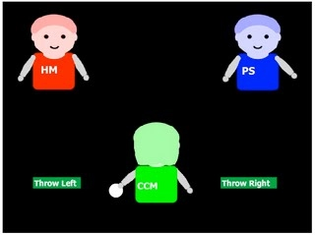
Postup II.
Před experimentem
  Měření: aktuální sebevědomí, “How are you feeling about yourself right now“, škála od „terrible“ (-7) k „terrific“ (+7)
Náhodné rozřazení do 2 verzí Cyberball navozujících
  a) inkluzi
  b) exkluzi
Poté znovu sebevědomí a otázky, nakolik cítí každou z 21 emocí ze seznamu (1-5 škála); 6 subškál:
  vztahová (“accepted,” “respected,” “valued“, .82)
  kompetence (“smart,” “confident”; .69)
  dysforie (“down,” “upset,” “depressed,” “stupid”; .92)
  zahanbení (“ashamed,” “betrayed,” “embarrassed”; .81)
  zlost (“frustrated,” “irritated,” “hostile,” “angry,” “mad”; .91)
  úzkost (“nervous,” “stressed,” “tense,” “relaxed” [RC]; .70)

Slide 22
Poté náhodné přiřazení k 12min aktivitě na počítači
  Tetris (samostatná hra)
  IM komunikace s neznámým vrstevníkem opačného pohlaví (s kým měli mluvit o čemkoliv s výjimkou experimentu a zachovat anonymitu)
Nakonec znovu měření sebevědomí a emocí
IN
Tetris
IM komunikace
X
X
X
X
X
Tetris
IM komunikace
X
X
měření
EX
X

Slide 23
Výsledky
Porovnání po hraní cyberball
Skupina EXKLUZE
  nižší vztahová škála, sebevědomí
  vyšší dysforie, zahanbení, vztek
  (úzkost a kompetence ns.)
  Žádné rozdíly podle věku a pohlaví

Slide 24
Výsledky II.
Porovnání po další aktivitě
EX účastníci s IM komunikací:
  vyšší zlepšení ve vztahové škále a sebevědomí než ti, co hráli Tetris
Vliv věku na daný vztah je ns., i když věk obecně souvisel s výší self-esteemu a starší adolescenti vykazují vyšší zlepšení než mladší
Vliv na negativní afekty (dysforie, zahanbení, vztek) – ne tak jasné
  interakce věku - starší adolescenti EX s IM komunikací udávali větší zlepšení negativních afektů než s Tetris, ale mladší žádný rozdíl

Slide 25
Diskuze
Krátkodobá online komunikace může zvýšit aktuální sebevědomí a snížit negativní pocity poté, co došlo k jejich ohrožení
Zároveň a v analýze kontrolovali osamělost, sociální úzkostnost a sebevědomí - pozitivní dopady online komunikace u všech
Snížení negativních afektů ovšem u všech ne
  možné důvody – jen krátká IM komunikace (12 min), u starších ale 2x rychlejší (více „výměn“ textu) – u mladších tak mohla stačit jen na posílení základního pocitu „belonging“
Ale – nevíme, jak by v podobném srovnání dopadla komunikace FtF
(nechápejme výsledky jako absolutní výhru CMC)

Slide 26
Kvalita (online) vztahů
Dvě základní hypotézy ve výzkumu:
Displacement hypothesis
  Online vztahy zabírají čas a jsou povrchní, proto ve výsledku snižují kvalitu stávajících vztahů
  Vzpomeňte si na začátek prezentace
Stimulation hypothesis
  ICT podporuje komunikaci i mezi stávajícími přáteli – poskytuje další prostor, kde se daný vztah může rozvíjet
  Výzkum podporuje více tuto hypotézu, avšak platí pro existující vztahy; u online vztahů s neznámými výsledky nekonzistentní

Slide 27
Kvalita online vztahů
Mesch & Talmud (2006):
987 adolescentů (M = 15.5 let)
  s online přáteli se znají kratší dobu, sdílejí méně společných aktivit, mají méně diskuzí o různých tématech a méně osobní témata; často s online přáteli sdílejí specifické téma nebo koníčka
  Celkově respondenti vnímali online přátelství jako méně blízká než FtF
Chan & Cheng (2004)
porovnání kvalit online a RL přátelství v průběhu času
  zpočátku RL přátelství - větší vzájemná závislost, šíře a hloubka komunikace, pochopení a závazek než vztahy internetové
  po roce minimální rozdíly → podpora Waltherovy hypotézy, že online přátelství jen potřebují více času

Slide 28
Kvalita online vztahů
Anthenunis, Valkenburg, & Peter (2012)
N = 2,188, M age 22.95, Hyves SNS
3 typy vztahů:
  se začátkem i pokračováním jen online
  se začátkem online, ale přechodem do RL
  se začátkem v RL, ale využíváním netu
Trvání vztahu: s délkou se kvalita vylepšuje, mixed-mode jsou po čase srovnatelné s RL, ale online vztahy jsou i po dvou letech kvalitní méně
Kvalita vztahů

Slide 29
Kvalita vztahů → dopady
Bessière a kol. (2008)
Longitudinál
Míra depresivity se při užívání internetu k hledání nových přátel zvyšuje
Ale! Vztah závisí na míře sociální opory:
  Ti s vyšší SO jsou depresivnější (replacement hypothesis)
  Těm s malou SO se depresivita nezměnila
  Ti s velmi nízkou SO byli depresivní méně (stimulation hypothesis)
Dopady interakce závisí na kontextu!

Slide 30
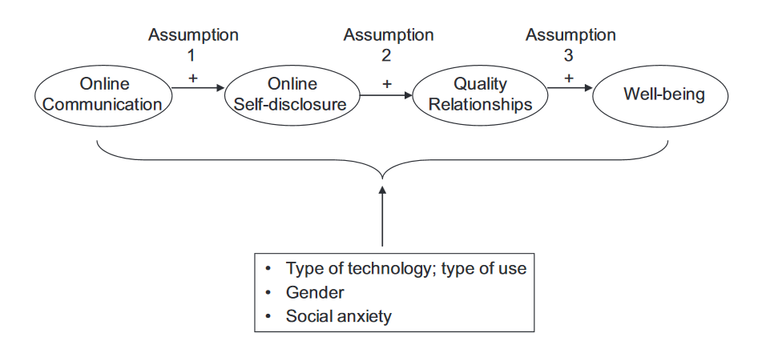
Internet-enhanced self-disclosure hypothesis
Valkenburg & Peter (2009)
Pro komunikaci s lidmi, které znají offline

Slide 31
Utváření online vztahů
Dvě základní hypotézy ve výzkumu:
Rich get richer
  Více vztahů na internetu budou utvářet ti, kdo mají dostatečné sociální dovednosti
Social compensation
  Více vztahů na internetu budou vytvářet ti, kdo jsou v RL osamělejší, sociálně úzkostní
Peter, Valkenburg & Schouten (2005)

Slide 32
Rich get richer VS. social compensation
Obě hypotézy mají své opodstatnění
  Lidé s dobrými sociálními dovednostmi je využívají k seznamování i na internetu
  Nesmělí lidé preferují online komunikaci, protože je pro ně snazší než komunikace v RL
Avšak celkově – stejně jako v RL – na internetu více vztahů utvářejí lidé, kteří nejsou sociálně úzkostní

Slide 33
Shrnutí
Internet sám o sobě nic nedělá
Záleží na kontextu – někdy se díky CMC cítíme lépe, někdy hůře
  Pro jedince s chudými vztahy offline může CMC fungovat jako „náhrada“
  Po přenesení online vztahu do reality se kvalitou vyrovnává vztahům navázaným v RL

Slide 34
Možné sebereflexe
Zkuste si během 1 týdne dělat deníkové záznamy o tom, o jakých tématech, s kým bavíte prostřednictvím jakého média, za jakých situací. Lze tam najít nějaký vzorec?
Zkuste ve své CMC nějakou dobu nepoužívat emotikony. Pozorovali jste nějaké změny? V čem?
Zkuste na nějakou dobu přestat používat synchronní komunikaci (např. IM) a nahraďte ji asynchronní (např. maily). Co se změnilo?

Slide 35
Literatura
Anthenunis, M. L., Valkenburg, P. M., & Peter, J. (2012). The quality of online, offline, and mixed-mode friendships among users of a social networking site. Cyberpsychology: Journal of Psychosocial Research on Cyberspace, 6(3), article 6.
Gross, E. F. (2009). Logging on, bouncing back: An experimental investigation of online communication following social exclusion. Developmental Psychology, 45, 1787–1793.
Gross, E. (2004). Adolescent Internet use: What we expect, what teens report. Applied Developmental Psychology 25, 633–649.
Livingstone, S., Haddon, L., Görzig, A., and Ólafsson, K. (2011). Risks and safety on the internet: The perspective of European children. Full Findings. LSE, London: EU Kids Online.
Lobe, B., Livingstone, S., Ólafsson, K. and Vodeb, H. (2011) Cross-national comparison of risks and safety on the internet: Initial analysis from the EU Kids Online survey of European children, London: EU Kids Online, LSE.
McKenna, K.Y.A., Green, A.S. & Gleason, M.E.J. (2002). Relationship Formation on the Internet: What’s the Big Attraction? Journal of Social Issues, 58 (1), 9-31
Peter, J., Valkenburg, P.M. & Schouten, A.P. (2005). Developing a Model of Adolescent Friendship Formation on the Internet. CyberPsychology & Behavior, 8 (5), 423-430
Subrahmanyam, K., & Šmahel, D. (2011). Digital Youth: The Role of Media in Development. New York : Springer.
Valkenburg, P. M., Schouten, A.P., & Peter, J. (2005). Adolescents’ identity experiments on the internet. New Media & Society, 7(3), 383–402.
Valkenburg, P. M., & Peter, J. (2009). Social consequences of the internet for adolescents a decade of research. Current Directions in Psychological Science, 18(1), 1-5.
Wolak, J., Finkelhor, D., & Mitchell, K. (2008). Is Talking Online to Unknown People Always Risky? Distinguishing Online Interaction Styles in a National Sample of Youth Internet Users. Cyberpsychology & Behavior, 11(3).

